Slide 1
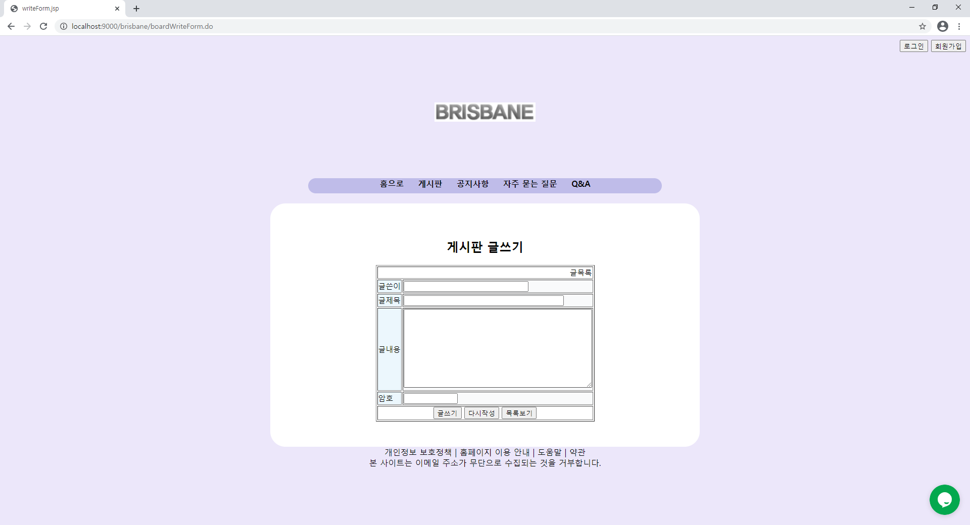
글쓰기 (BoardWriteForm)
리스트에 글이 등록됨
다시 작성
모든 화면에 작성한 글 초기화
목록보기
리스트 화면으로 이동

Slide 2
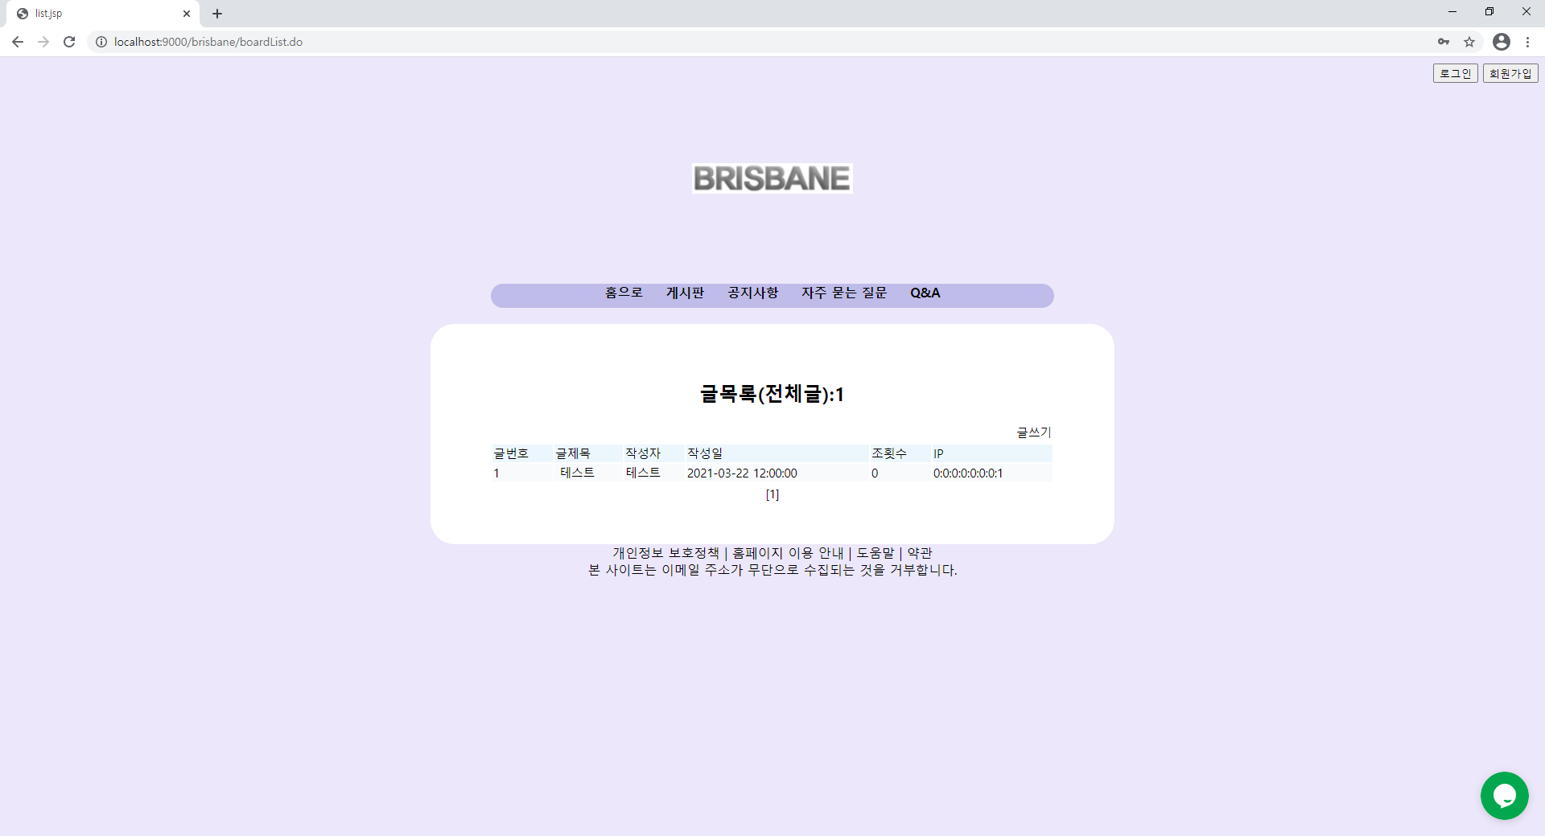
글 제목 클릭하면 글 내용이 보임

Slide 3

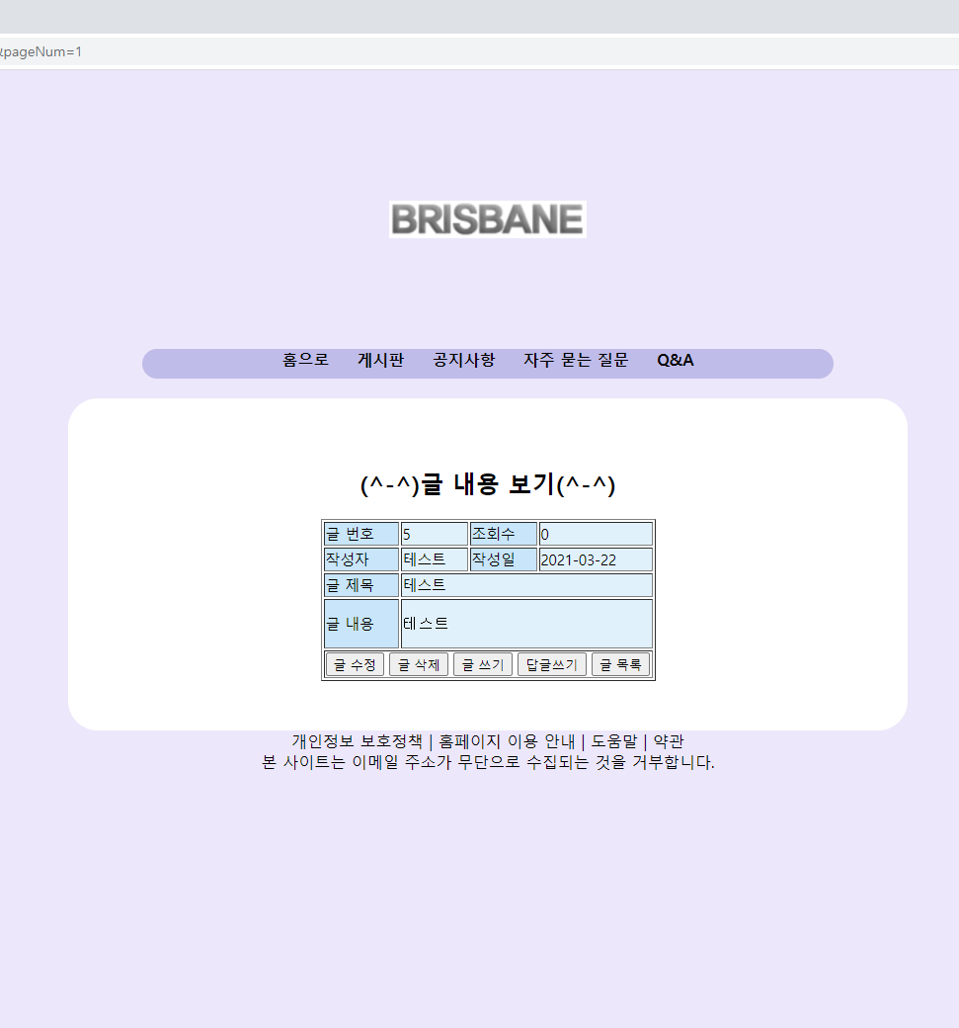
글 수정 -updateform
글 수정 클릭: 글 내용이 바뀜
글 삭제 -deletePro 기능처리
(글 내용없어짐)
글 쓰기-Writeform으로 이동
답글쓰기 : 답글 작성가능 작용
글 목록: 글 작성한 부분이
보이는 곳으로 이동

Slide 4
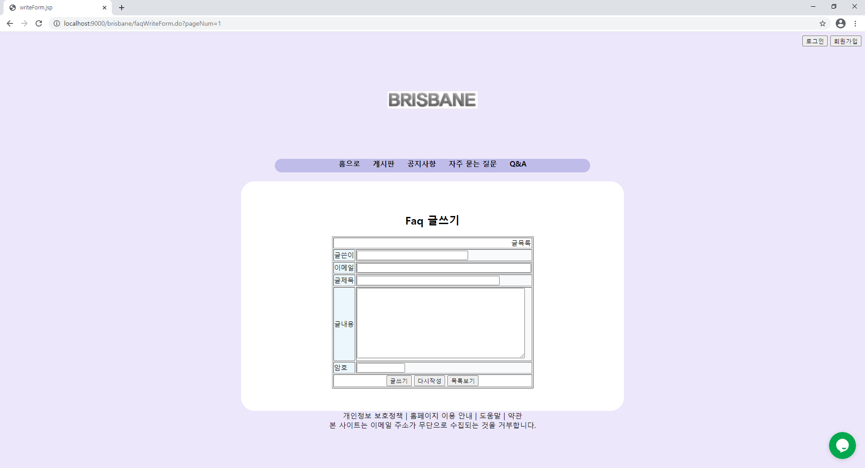
글쓰기 (FaqWriteForm)
리스트에 글이 등록됨
다시 작성
모든 화면에 작성한 글 초기화
목록보기
리스트 화면으로 이동
이메일(mysql)
데이터 베이스에만 저장됨

Slide 5
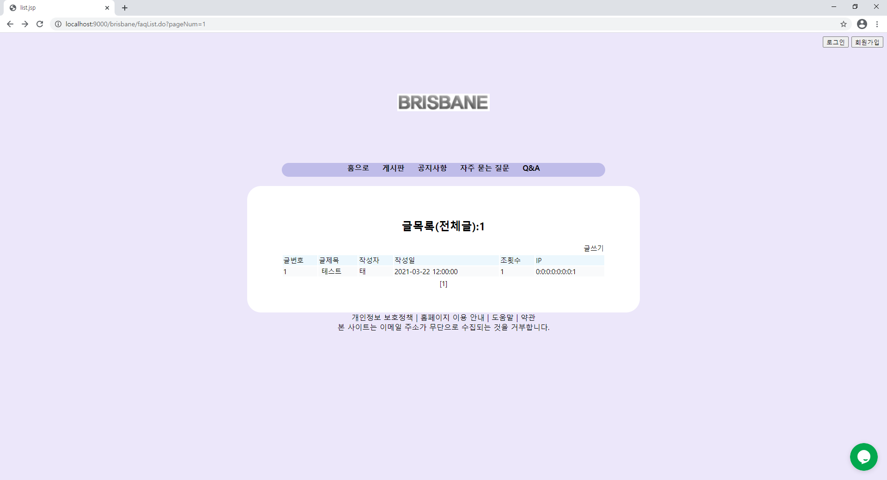
글 제목 클릭하면 글 내용이 보임
글 제목 클릭하면 글 내용이 보임

Slide 6
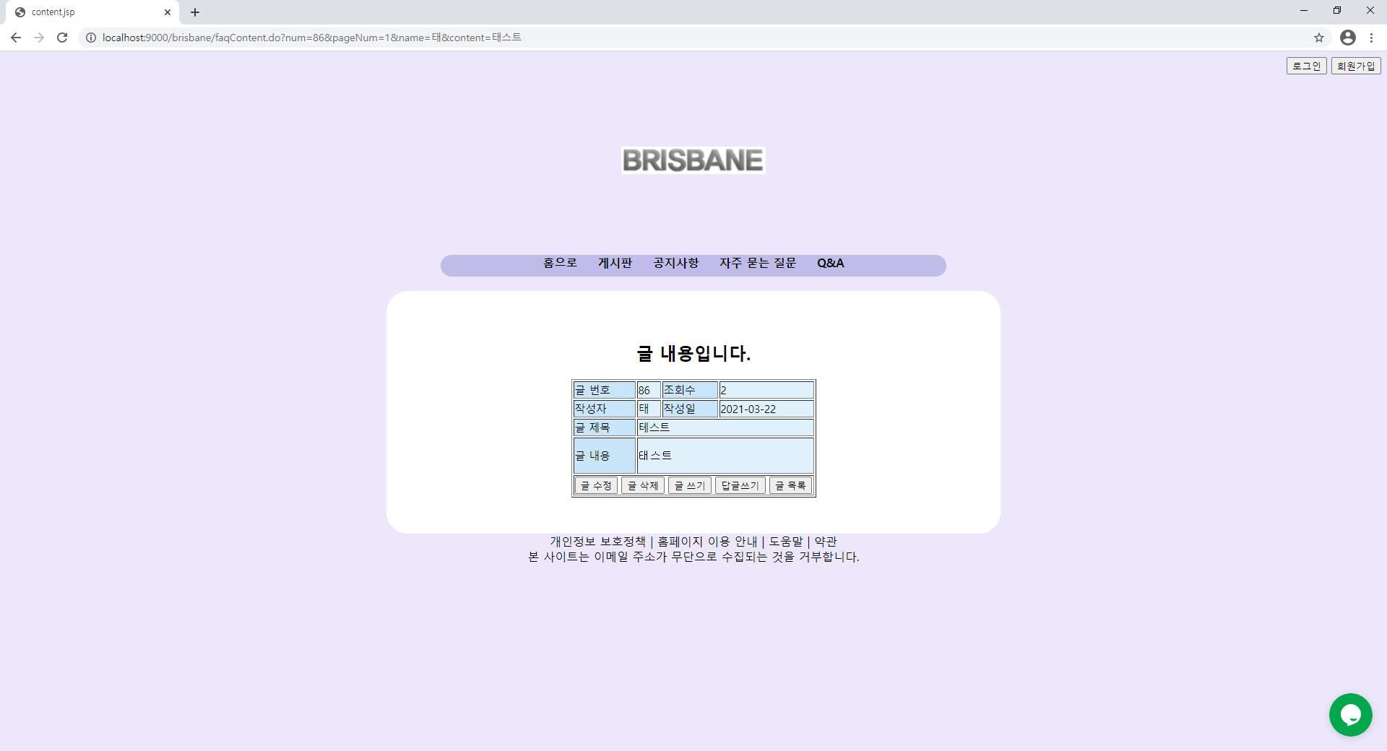
글 수정 -updateform
글 수정 클릭: 글 내용이 바뀜
글 삭제 -deletePro 기능처리
(글 내용없어짐)
글 쓰기-Writeform으로 이동
답글쓰기 : 답글 작성가능 작용
글 목록: 글 작성한 부분이
보이는 곳으로 이동

